Slide 1

「年終感恩」
薛忠勇 弟兄
(詩篇 103:1-7)
主日信息
12/11/2016

Slide 2
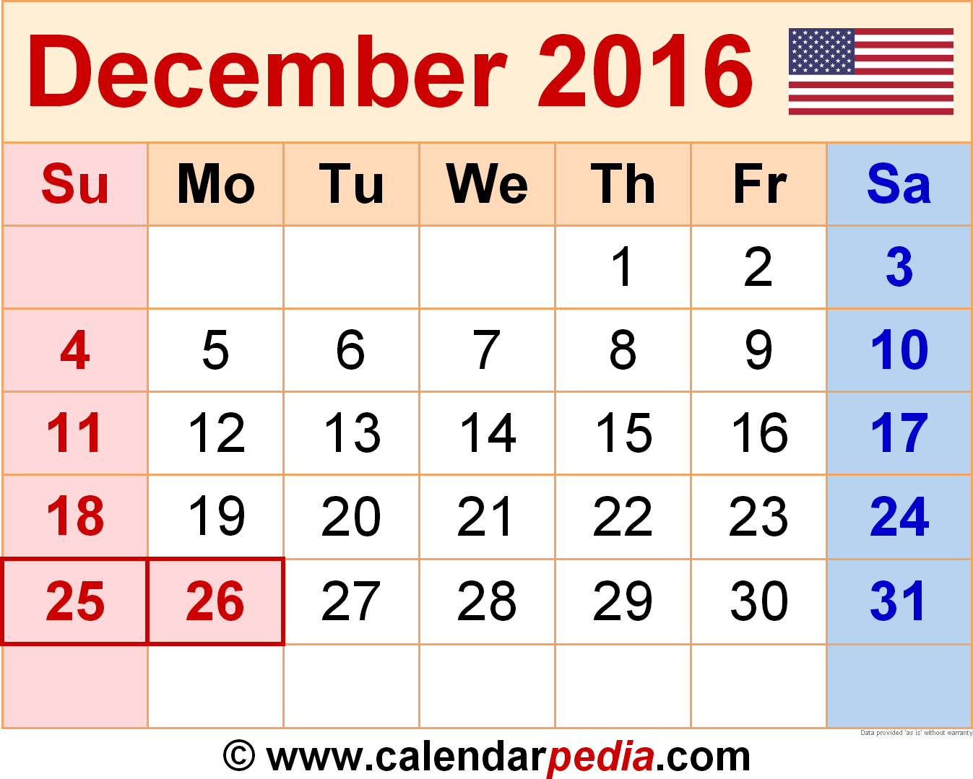

Slide 3


Father God,
Thank You!
Baby Jesus,
You’re Welcome!

Slide 4

喜樂的時候才能感恩
感恩的時候才會喜樂

Slide 5

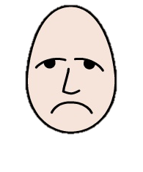
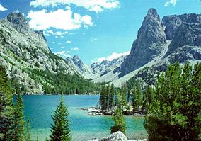

意見
Bridger Wilderness, Wyoming

Slide 6
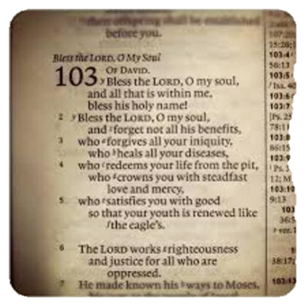
22 節 = 希伯來22個字母
詩篇 23 = 詩中之王
= 「詩中之后」
全篇都是頌讚
沒有半句請求
節數 | 內容：向神稱頌 | 角色
1 - 5 | 個人
6 -18 | 全會眾
19 - 32 | 全宇宙
1- 7 節 = 感恩
8- 22 節 = 讚美
感恩的態度
感恩的內容
(我) 獨唱
(我們) 合唱
(你們) 大合唱

Slide 7



一. 感恩的態度
人蒙了恩福，歸功於誰？
99% 努力
97% 知識/經驗
83% 智商過人
62% 理想時勢
32% 好運氣
我的心哪，你要稱頌耶和華 (1節)

Slide 8
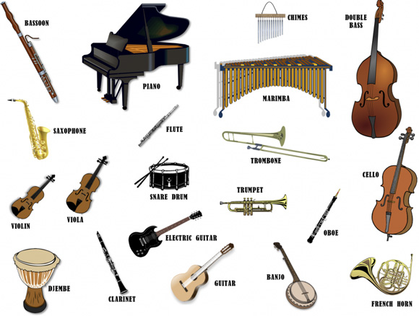

Slide 9
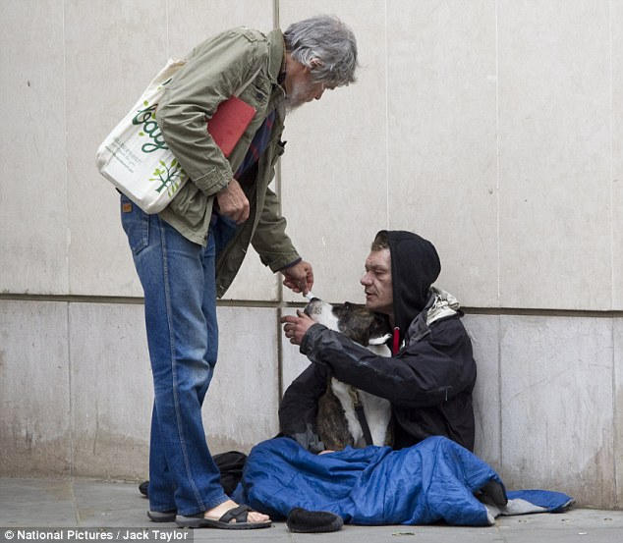
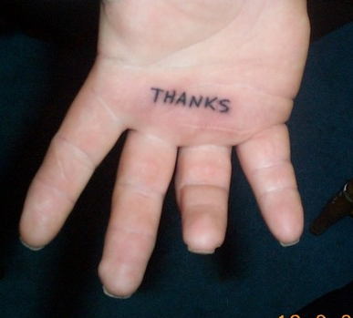
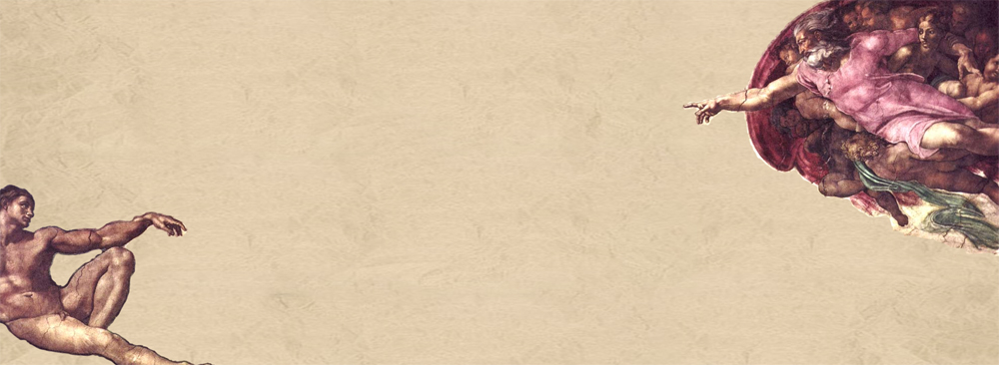

知識、
情感、
意志
凡在我裡面的 = 全人投入
要盡心、盡性、盡意、盡力...
(申 6:5)

Slide 10
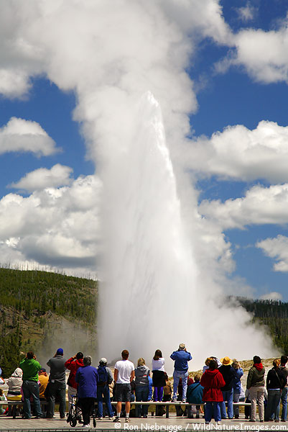
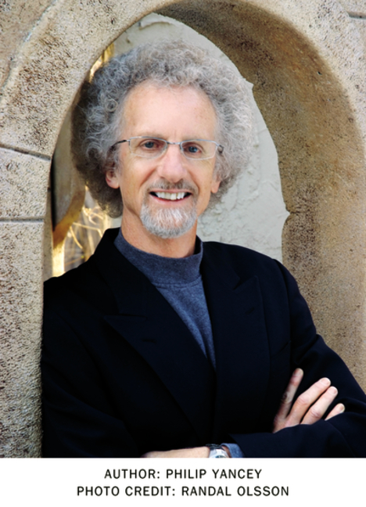
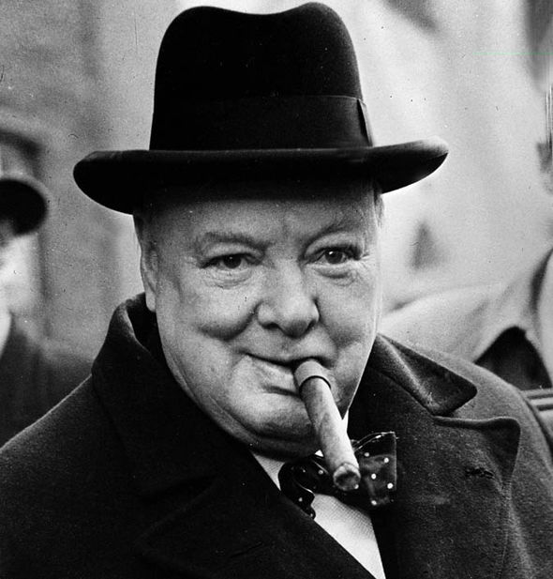
我的心哪，不可忘記神一切的恩惠 (2節)
God gives and forgives, man gets and forgets
聞道者多，行道少，
受恩容易報恩難 ～羅聘 (清代狀元)

Slide 11
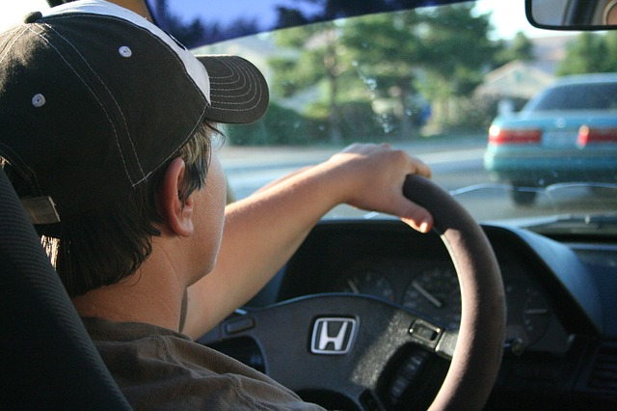

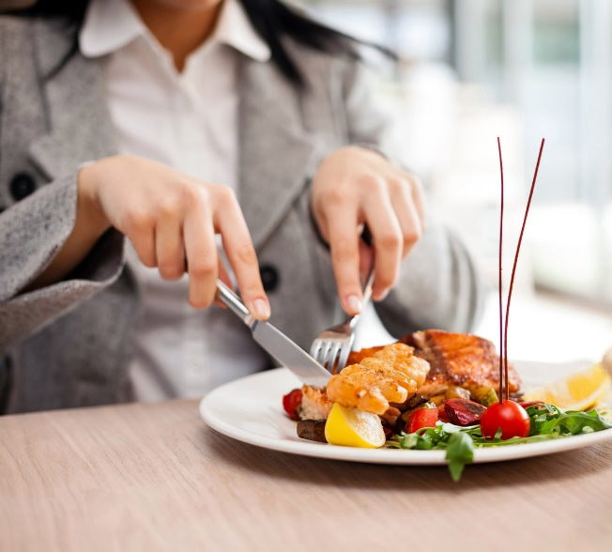


習以為常
理所當然

Slide 12
5 X
二. 感恩的內容
我的心哪，不可忘記神一切的恩惠 (2節)
普及恩典 (Common Grace) –人人可領受
特殊恩典 (Special Grace) –人人都不同
六福臨門： | 畏懼/渴求
赦免
醫治
救贖
冠冕
飽足
反老還童
罪孽
疾病
死亡
消極
光榮
富足
青春
仁愛慈悲
知足的心
生命更新
積極

Slide 13
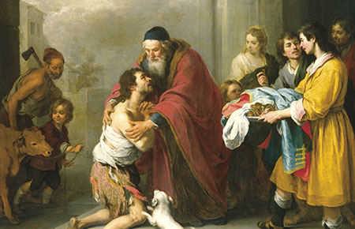
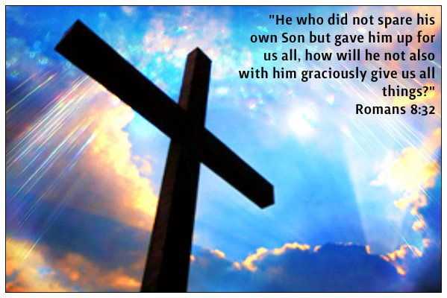
神既不愛惜自己的兒子為我們眾人捨了，
豈不也把萬物和祂一同白白的賜給我們？
(羅 8:32)

Slide 14
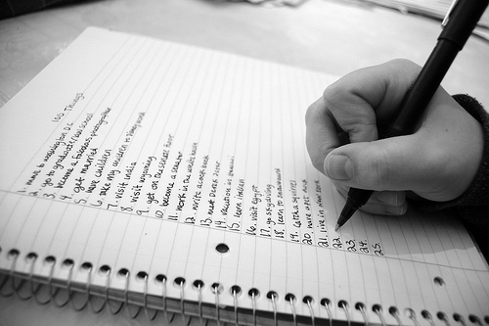


Slide 15
三. 應用：
寫下感恩事項，與別人分享
付出行動，以表感恩
特別奉獻、慈惠工作、捐贈、
關心有需要的人、邀請單親者過聖誕...

Slide 16

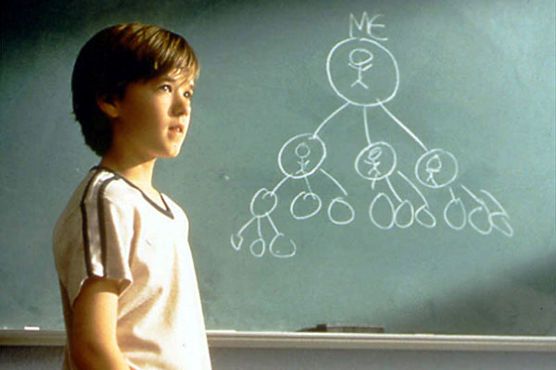


Slide 17
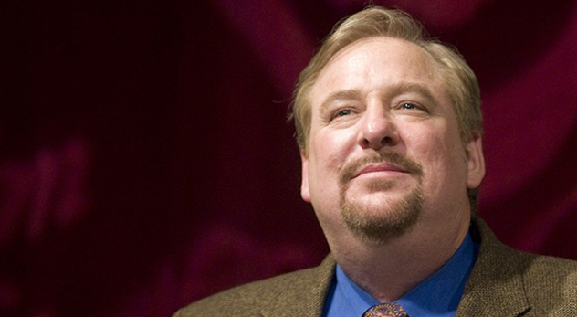
What I am is God’s gift to me;
What I do with it is my gift to Him.

Slide 18
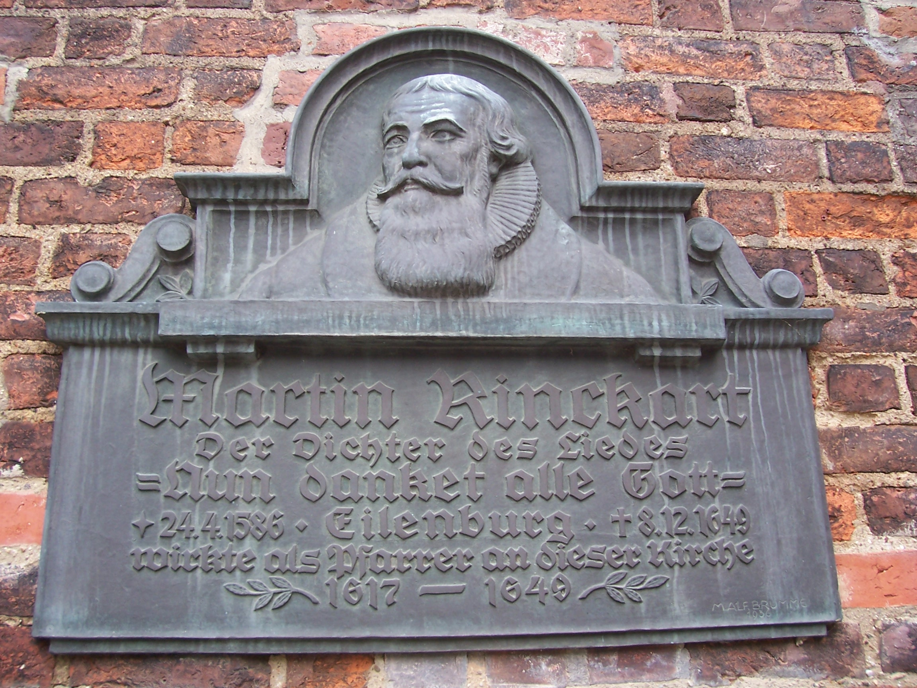
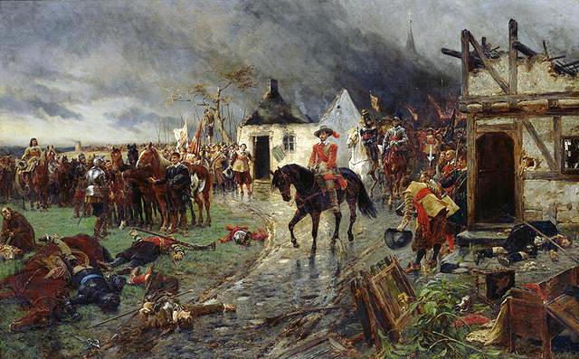
Martin Rinckart

Slide 19
齊來向主感謝，以心以手以聲音，
主已完成奇事，我當感激而歡欣；
從我初生時起，蒙主賜福至今，
主豐富的慈愛，賜我無窮無盡。
但願慈愛真神，一生常與我親近，
賜我歡樂的心，使我心常享安寧；
引導並保守我，免受一切憂驚，
無論今生來世，使我常蒙主恩。

